Slide 1
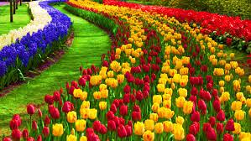

স্বাগতম

Slide 2

পরিচিত
শিক্ষক পরিচিতি
পাঠ পরিচিতি
  মোঃ গোলাম মোস্তফা
সহকারী শিক্ষক
আইডি নং-২৬
লতিফপুর উচ্চ বিদ্যালয়
কিশরগঞ্জ সদর, কিশোরগঞ্জ।
শ্রেণিঃ নবম
বিষয়ঃবাংলা
আলোচ্য পাঠ্যঃ গদ্য
সময়ঃ৫০মিঃ

Slide 3
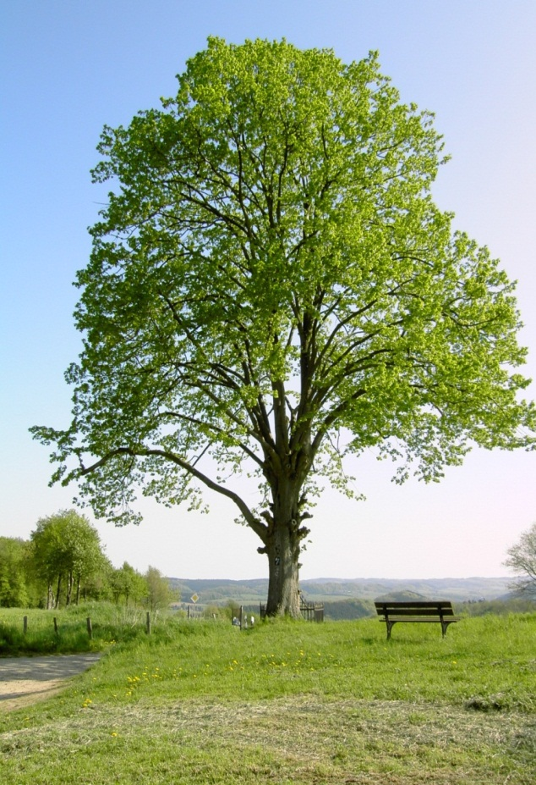
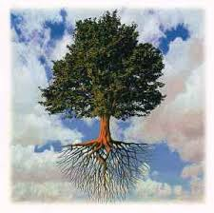
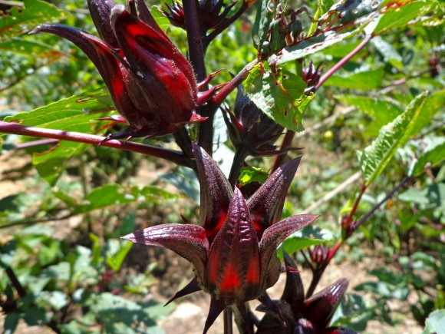
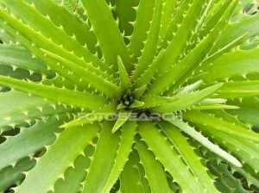
ঔষধি গাছ

Slide 4
নিমগাছ

Slide 5

এই পাঠ শেষে শিক্ষার্থীরা
১ | লেখকের পরিচয় সম্পর্কে বলতে পারবে
২| বিভিন্ন বৃক্ষের প্রয়োজনীয়তা বর্ণনা করতে পারবে |
৩ | নিমগাছের উপকারিতা ব্যাখ্যা করতে পারবে।
৪। কোন গাছ রোপন করলে বিজ্ঞরা খুশি হন তা বলতে পারবে

Slide 6
লেখক পরিচিতি
বিহার
নির্মোক
বনফুল
১৮৯৯
ড়াঃসত্য নারায়ণ
১৯৭৯

Slide 7
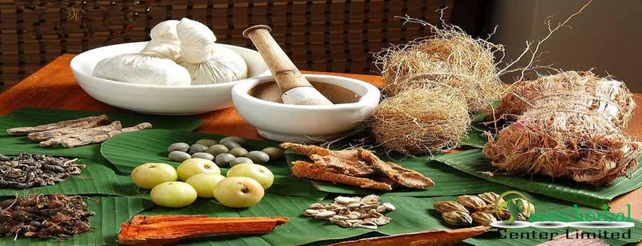
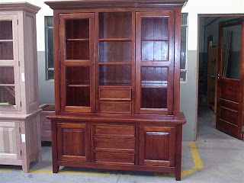

Slide 8
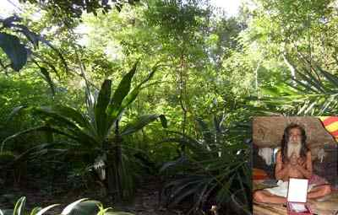
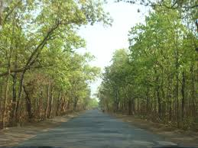
সরব পাঠঃ
শব্দার্থ বল- ছাল,অব্যর্থ,মহৌষধ, শিলে পেষা,

Slide 9
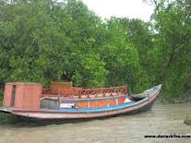
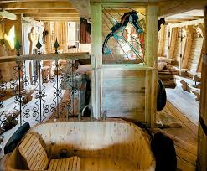
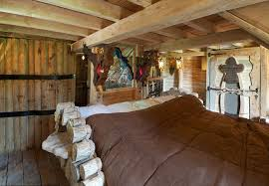
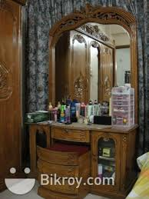
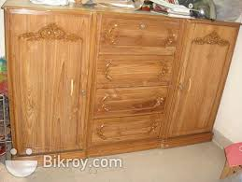
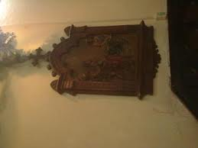

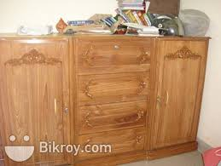
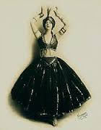
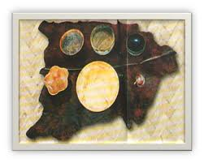
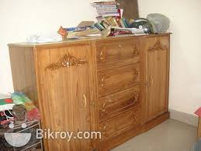
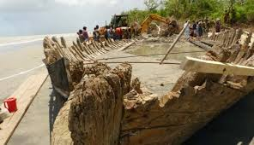
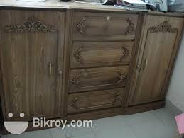
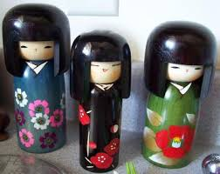
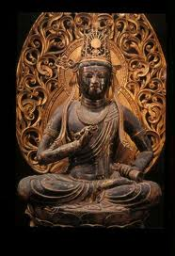
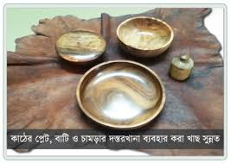
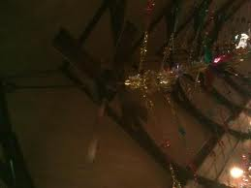
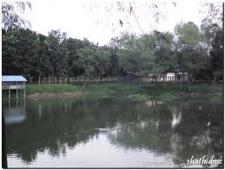

Slide 10
একক কাজ
  শব্দার্থ লিখঃ
শিলেপেষা,ছাল, অব্যর্থ, শান দিয়ে বাঁধানো,

Slide 11
দলীয় কাজ
বাড়িতে নিমগাছ থাকলে কি কি উপকার হয় তার একটি তালিকা তৈরি কর ।

Slide 12
মূল্যায়ন
১। লেখকের প্রকৃত নাম কি ?
২। বৃক্ষের সাথে মানুষের কি সম্পর্ক রয়েছে।
৩। নিম গাছের ছাল মানুষের কি কাজে লাগে।
৪। বাড়ির পাশে কোন গাছ গজালে বিজ্ঞরা খুশি হন এবং কেন খুশি হন ব্যাখ্যা কর।

Slide 13
বাড়ির কাজ
নিম গাছের গুণাগুণের একটি তালিকা তৈরি কর।

Slide 14

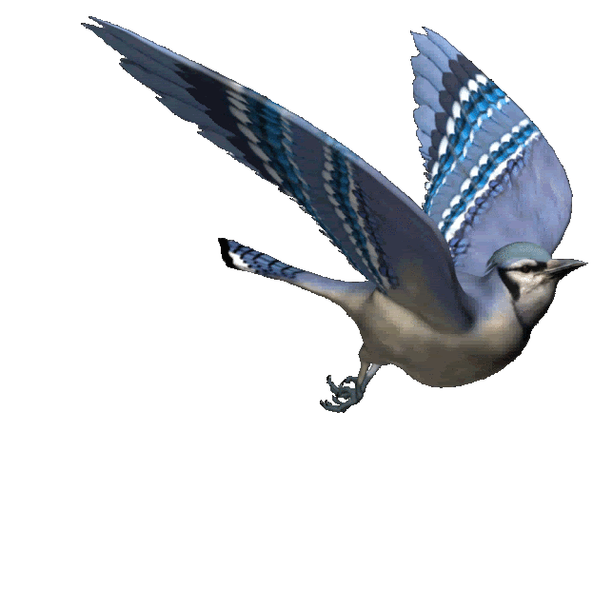
ধন্যবাদ

